Slide 1
МБОУ «ПСОШ №3
Родительские
университеты

Slide 2
Муниципальный семинар «Метапредметная деятельность как условие реализации стандартов нового поколения» 4 декабря 2014 г.

Slide 3
Представление опыта работы по родительскому образованию взрослых и детей. Мастер- классы:
«Декупаж декоративной тарелки» Воронова Татьяна Викторовна,
управляющий совет школы

Slide 4
«Декупаж декоративной тарелки»

Slide 5
«Оберег» (изготовление куклы)
Терехина Наталья Васильевна,
зам председателя управляющего совета школы

Slide 6
Мастер-класс : «Дом – где живет счастье»
психолог,
Веселкова
Наталья Викторовна

Slide 7
Опыт работы школы

Slide 8
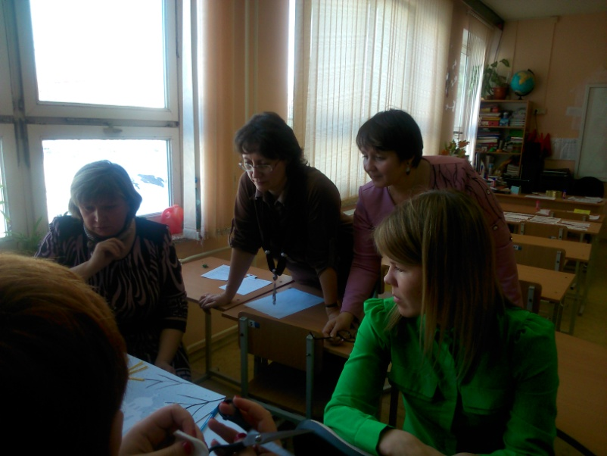
Семинар 25 февраля 2014 г. Изучение опыта работы Полазненских педагогов. Мастер-классы:

Slide 9
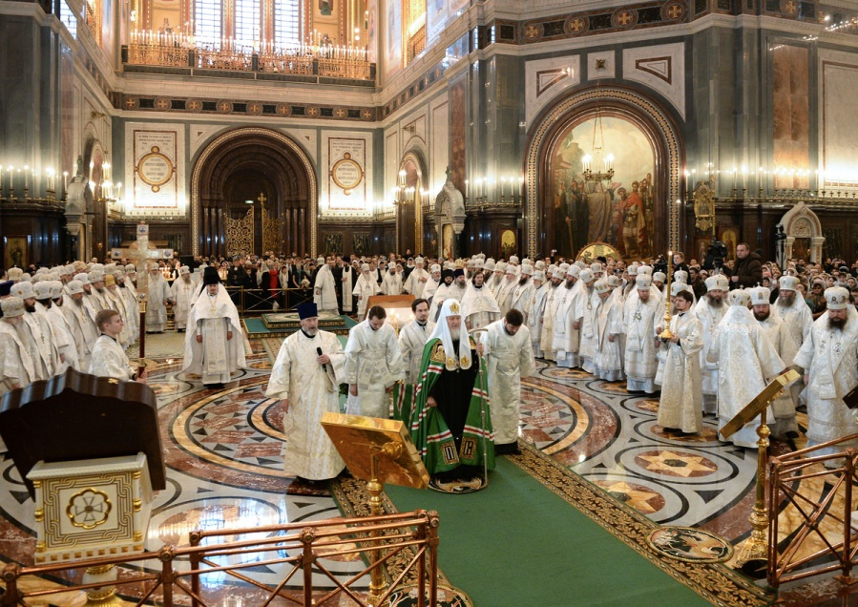
Представление опыта работы по родительскому образованию на XXIII Международных Рождественских образовательных чтениях.

Slide 10
Еженедельно работают: «Родительские университеты» - руководитель Тотьмянина Екатерина Анатольевна.

Slide 11
Еженедельно работают: «Школа любящих родителей» - руководитель Веселкова Наталья Викторовна

Slide 12
Акция : «Книги, которые делают нас лучше»; «Родительская премия», «Любимая книга на семейной полке».

Slide 13
Конкурс : «Вдумчивый читатель» - 25 человек; Муниципальный конкурс -9 человек, III место – Варган Миша 6а класс.

Slide 14
Консультация для родителей:
«Чтение как фактор успеха» Беседа- презентация - Норицына Татьяна Валентиновна;
«Выбираем детский журнал» - Шутемова Наталья Ивановна

Slide 15
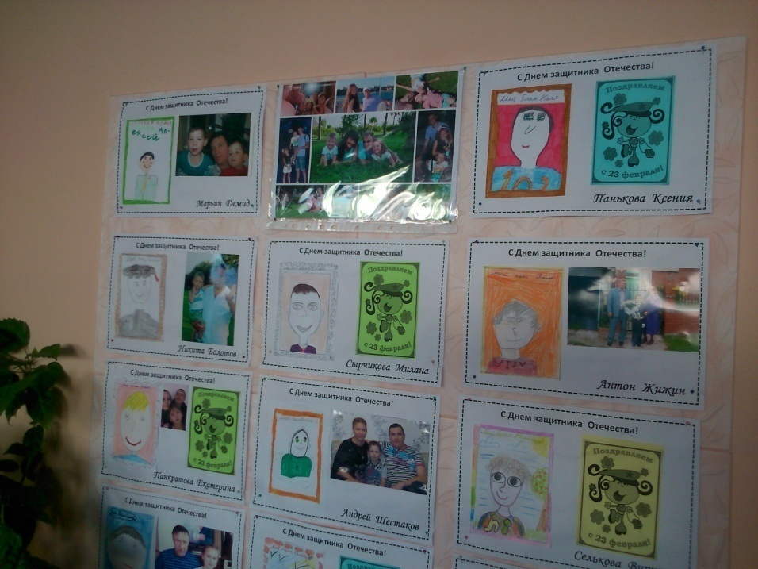
Конкурсы :
«Папа, мама, я – спортивная семья»
Акция «С Днем защитника Отечества»

Slide 16
Представление опыта работы на межтерриториальном фестивале Уроков доброты (Лысьвенский район, Кормовишерская школа)

Slide 17
Мероприятия: * Масленица в школе и «Хохловке». *Мероприятии к Дню Матери *Акция «Письма благодарения» *Новогодние мероприятия *Год литературы *Семейные стенгазеты *Феофановские чтения *Раблота отряда «Волонтеры» *Школьные портфолио *Женская консультация

Slide 18
Информационное пространство школы:
WWW.polazna-school3.edusite.ru,
школьная газета – редактор Куриляк Алена Павловна

Slide 19
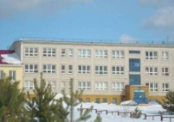
Приглашаем к сотрудничеству
Наши контакты:
618703 Пермский край,
Добрянский район, п.Полазна, ул.Дружбы 5.
8(34265)75244—Директор
8(34265)75243—Приемная
E-mail: pschool3@bk.ru
Сайт: school.polaznaschool3.edusite.ru
Спасибо за внимание !

